Slide 1
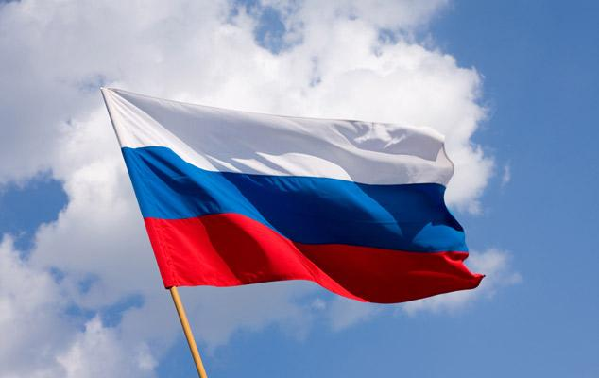
Основы конституционного строя
Конституция Российской Федерации

Slide 2
Конституция РСФСР 1918 года
Конституция СССР 1924 года
Конституция СССР 1936 года
Конституция СССР 1977 года
Конституция Российской Федерации 1993 года

Slide 3
Российская Федерация
демократический политический режим
федеративное устройство
правовое государство
республиканская форма правления

Slide 4
Республика - это форма государственного правления, при которой высшая власть в государстве принадлежит выборным органам - парламенту, президенту; наряду с ними существует независимое правосудие и муниципальное самоуправление. Республики подразделяются на парламентские и президентские в зависимости от роли, которую эти высшие органы власти играют в государстве.

Slide 5
Парламентарная
Президентская
Смешанная

Slide 6
Форма государственного устройства - это способ территориального устройства государства, который вносит определенный порядок во взаимоотношения центральной, региональной, местной властей.

Slide 7
Унитарное государство
Федерация
Конфедерация

Slide 8
Российская Федерация состоит из республик, краев, областей, городов федерального значения, автономной области, автономных округов - равноправных субъектов Российской Федерации. (ст. 5)

Slide 9
Виды субъектов
Национально-государственные образования
22 республики
Национально-территориальные образования
4 автономных округа
1 автономная область
Административно-территориальные образования
46 областей
9 краев
3 города федерального значения

Slide 10
Носителем суверенитета и единственным источником власти в Российской Федерации является ее многонациональный народ (ст. 3)
Народ осуществляет свою власть в следующих формах:
Непосредственно
Референдум
Выборы
через органы государственной власти
Федеральный уровень
Уровень субъектов
через органы местного самоуправления

Slide 11
Конституция Российской Федерации и федеральные законы имеют верховенство на всей территории Российской Федерации
Международные договоры
Конституция
Федеральные конституционные законы
Федеральные законы
Указы Президента
Постановления Правительства
Нормативные акты органов исполнительной власти
Конституции, уставы субъектов Российской Федерации
Законы субъектов Российской Федерации
Нормативные акты органов исполнительной власти субъектов Российской Федерации
Акты органов местного самоуправления

Slide 12
Гражданство Российской Федерации приобретается и прекращается в соответствии с федеральным законом, является единым и равным независимо от оснований приобретения. (ст. 6)
Гражданин Российской Федерации не может быть лишен своего гражданства или права изменить его.

Slide 13
Способы приобретения гражданства
Филиация
Натурализация
Восстановление
Оптация

Slide 14
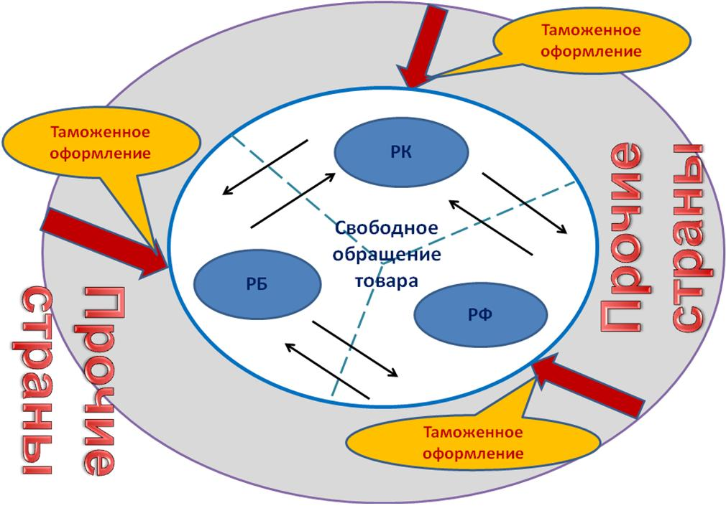
В Российской Федерации признаются и защищаются равным образом частная, государственная, муниципальная и иные формы собственности.

Slide 15
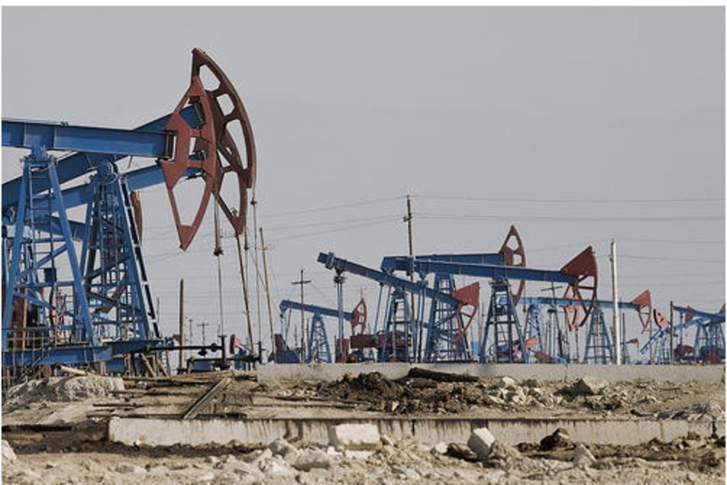
Земля и другие природные ресурсы используются и охраняются в Российской Федерации как основа жизни и деятельности народов, проживающих на соответствующей территории.
Земля и другие природные ресурсы могут находиться в частной, государственной, муниципальной и иных формах собственности. (ст.9)

Slide 17
Российская Федерация - светское государство. Никакая религия не может устанавливаться в качестве государственной или обязательной. (ст. 14)
Религиозные объединения отделены от государства и равны перед законом.

